Slide 1



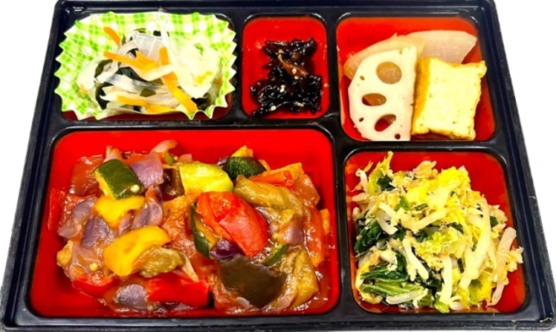

2月9日(月)浜の家
胡麻木耳佃煮
玉ねぎとわかめの酢の物
厚揚げと大根の甘辛煮
焼鮭フレークと野菜炒め
メンチカツ＆
ゴロゴログリル野菜のトマトソースがけ

